Slide 1
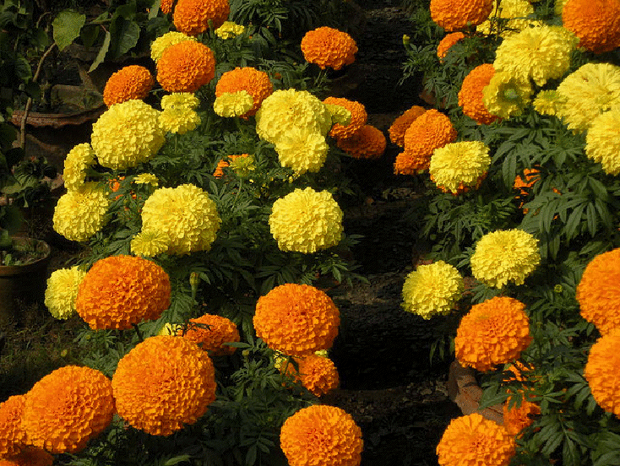
স্বাগতম

Slide 2
পরিচিতি
মোঃ আব্দুল আজিজ সরকার
সহকারি শিক্ষক (কম্পিউটার) হাজী সৈয়দ আলী খান উচ্চ বিদ্যালয়,
কচুক্ষেত,ক্যান্টনমেন্ট,ঢাকা
শ্রেণি– ৬ষ্ঠ
বিষয় - বাংলা ১ম পত্র

Slide 3
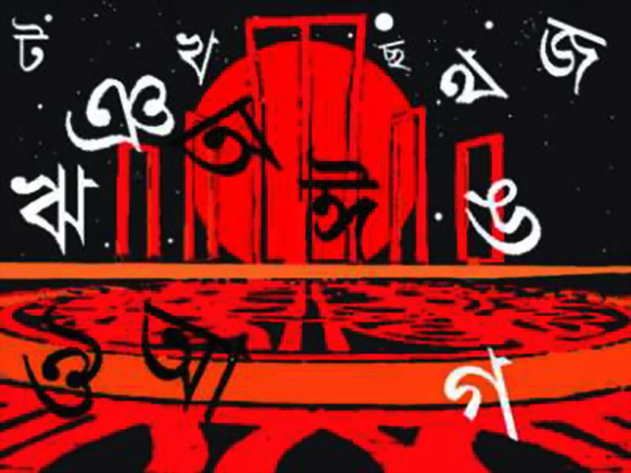
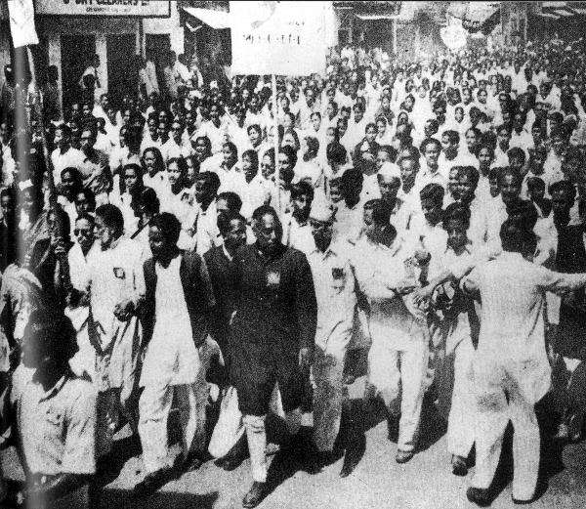
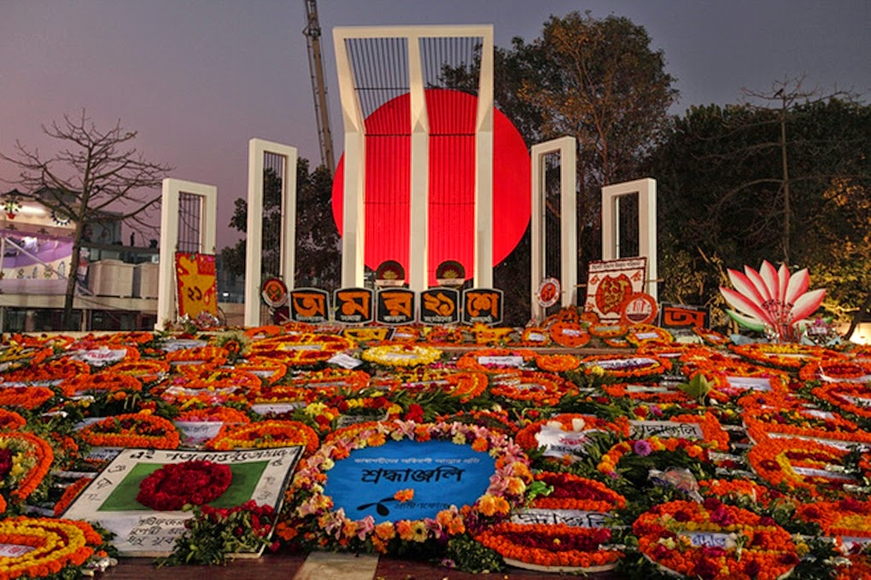
বর্ণ
আন্দোলন
শহীদদের প্রতি শ্রদ্ধাবোধ

Slide 4
অমর একুশে
রফিকুল ইসলাম

Slide 5
শিখনফল
এই পাঠ শেষে শিক্ষার্থীরা…
1। লেখকের পরিচিতি বলতে পারবে ।
২। নতুন শব্দের অর্থ বলতে পারবে ।
৩। ভাষা-আন্দোলেনর ইতিহাস বিশ্লেষণ করতে পারবে।
৪। ভাষা-আন্দোলেনর শহীদদের ইতিহাস বলতে পারবে ।

Slide 6
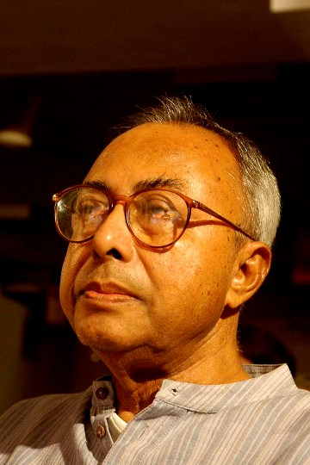
জন্ম- ১৯৩৪ খ্রিষ্টাব্দে মতলব,চাদপুর জেলা।
গ্রন্থগূলোঃ নজরুল নির্দেশিকা, নজরুল –জীবনী, বাংলাভাষা আন্দোলন, শহীদ মিনার, ইত্যাদি
গবেষণা ও প্রবন্ধ-সাহিত্যে অবদানের জন্য বাংলা একাডেমি ও নজরুলএকাডেমি পুরষ্কার পদক লাভ করেন।
তিনি ঢাকা বিশ্ববিদ্যালয়েয় বাংলা বিভাগের অধ্যাপক ছিলেন।

Slide 7
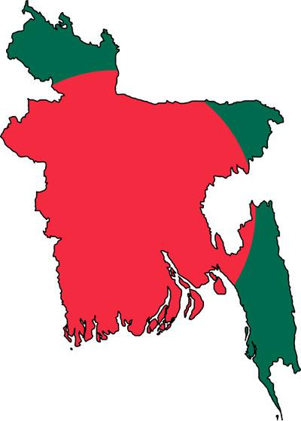
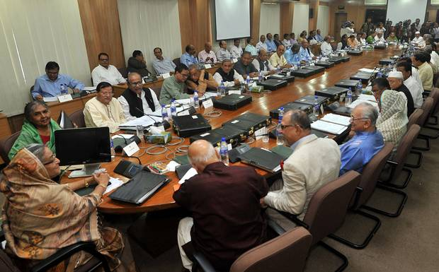
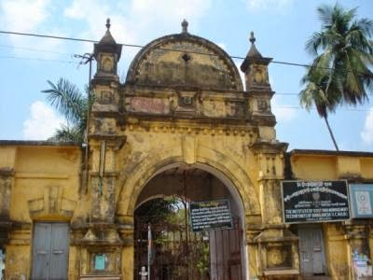
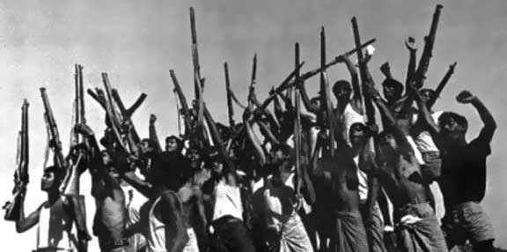
শব্দার্থ
সমগ্র, পুরো, সমুদয়
নিখিল
সভ্য
সদস্য
মূল দরোজা বা প্রবেশ পথ।
সিংহদ্বার
খন্ডযুদ্ধ
ছোট ছোট যুদ্ধ

Slide 8
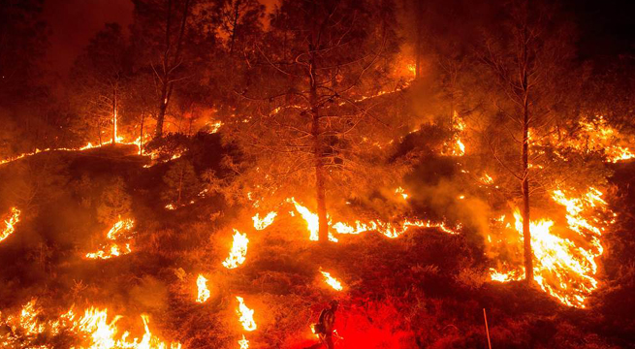
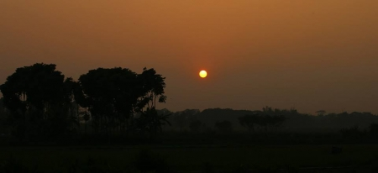
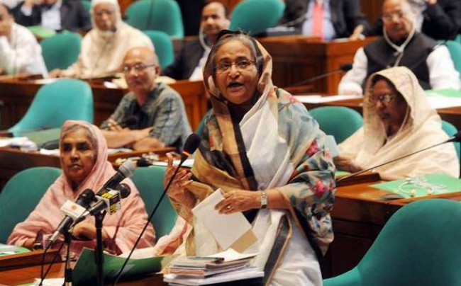
ছড়িয়ে পড়া আগুন
দাবানল
অপরাহ্ণ
দিনের শেষ ভাগ
তর্কে বা যুক্তিতে পারদর্শী
তর্কবাগীশ
কমে যাওয়া বা কমে আসা
স্তিমিত

Slide 10
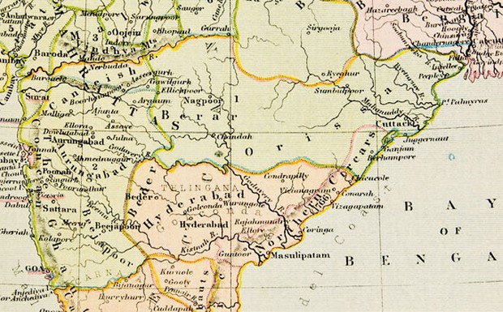
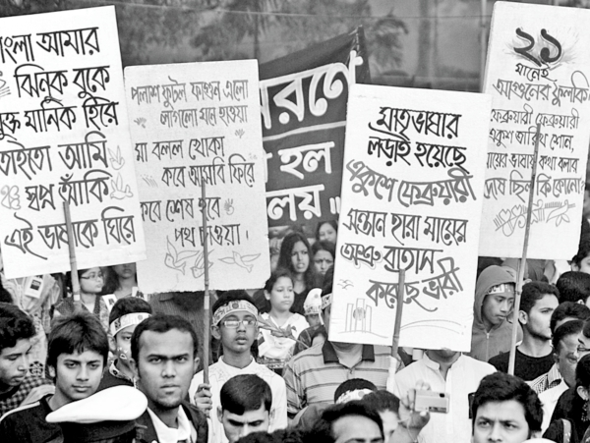
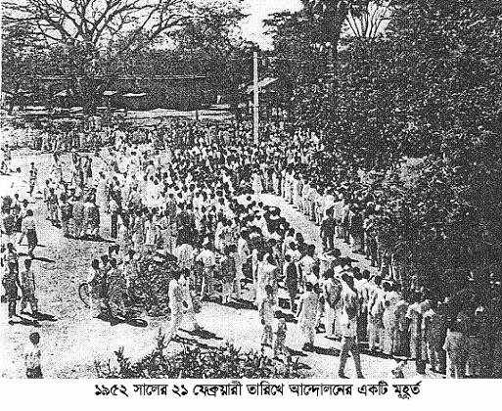
১৯৪৭ সালে পাকিস্তান রাষ্ট্র ২ ভাগে ভাগ হয়।
ভাষা আন্দোলন-১৯৫২ সালের ২৬ জানুয়ারি।
উর্দুই হবে পাকিস্তানের একমাত্র রাষ্ট্র ভাষা তখন ঢাকা ছাত্র সমাজ প্রতিবাদে ফেটে পরে। যে কারনে ছাত্র ধর্মঘট ৩০ জানুয়ারি হয়।

Slide 11
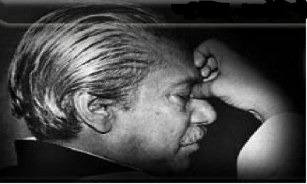
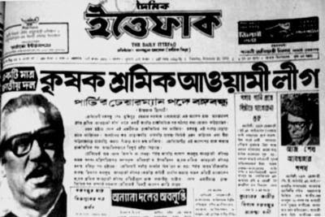
শেখ মুজিবুর রাহমান ১৯৪৯ থেকে জেলে এক টানা বন্দি হয়।
সর্বদলীয় কর্ম পরিষদ আওয়ামী মুসলিম লীগ, যুবলীগ, চাত্রলীগ, বিশ্ববিল্যালয় সংগ্রাম পরিষদ, খেলাফাতে রাব্বানী

Slide 12
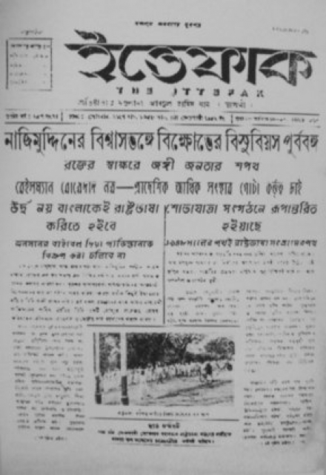
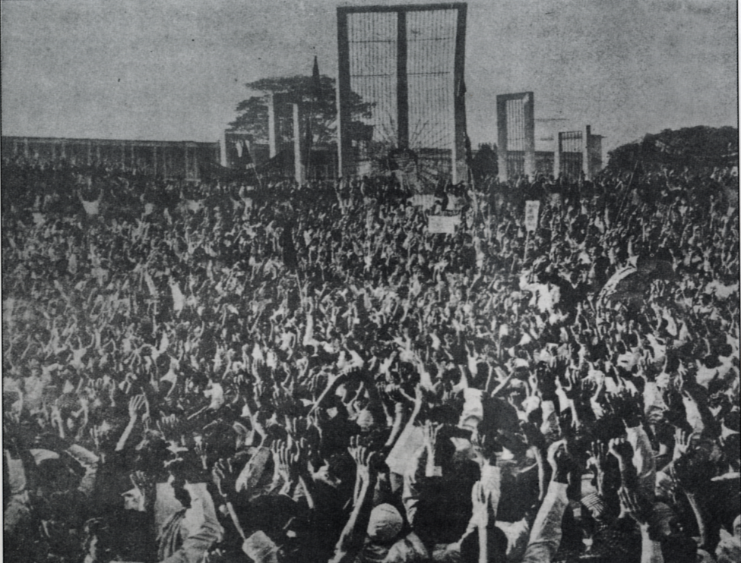
১৯৫২ সালে ৪ ফেব্রয়ারি পুনরায় ছাত্রধর্মঘট পালিত হয়। ২০শে ফেব্রয়ারী নুরুল আমিন সারকার ১৪৪ ধারা জারি করে।
২২ শে ফেব্রয়ারী সমগ্র জাতি বিক্ষুদ্ধ হয়ে ওঠে । ঢাকার রাজপথ হয়ে ওঠে উত্তাল। ফলে বাংলা ভাষা রাষ্ট্রভাষা মর্যাদা লাভ করে।

Slide 13
ভাষা শহীদ যারা হলেন

Slide 15
দলগতকাজ
১। ভাষা-আন্দোলন নিয়ে রচিত উল্লেখযোগ্য ১০টি গ্রন্থের তালিকা প্রণয়ন কর। তালিকায় লেখকের নাম, গ্রন্থের নাম, প্রকাশকের নাম উল্লেখ কর।

Slide 16
মূল্যায়ন
১। ভাষা আন্দোলন বলতে কি বুঝ ?
২। ভাষা শহীদ্দের নাম বল?
৩। পাকিস্তান সরকার অচল হয়ে পড়ে-’ কেন?
৪। ১৪৪ ধারা কি?
৫। শহিদ মিনারটি কোথায় ?

Slide 17
বাড়ির কাজ
মাগো, ওরা বলে
সবার কথা কেড়ে নেবে ।
তোমার কোলে শুয়ে
গল্প শুনতে দেবে না।
বলো,মা,
তাই কি হয়?----------
বিশ্লেষণ কর।

Slide 18
ধন্যবাদ

